Slide 1
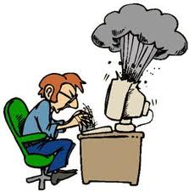
وظيفة بيتية
عزيزي الطالب ابحث في المجلات والجرائد عن أمور تخص جهاز الحاسوب ومخاطر الإنترنت واكتبها بكلماتك الجميلة .

